Slide 1

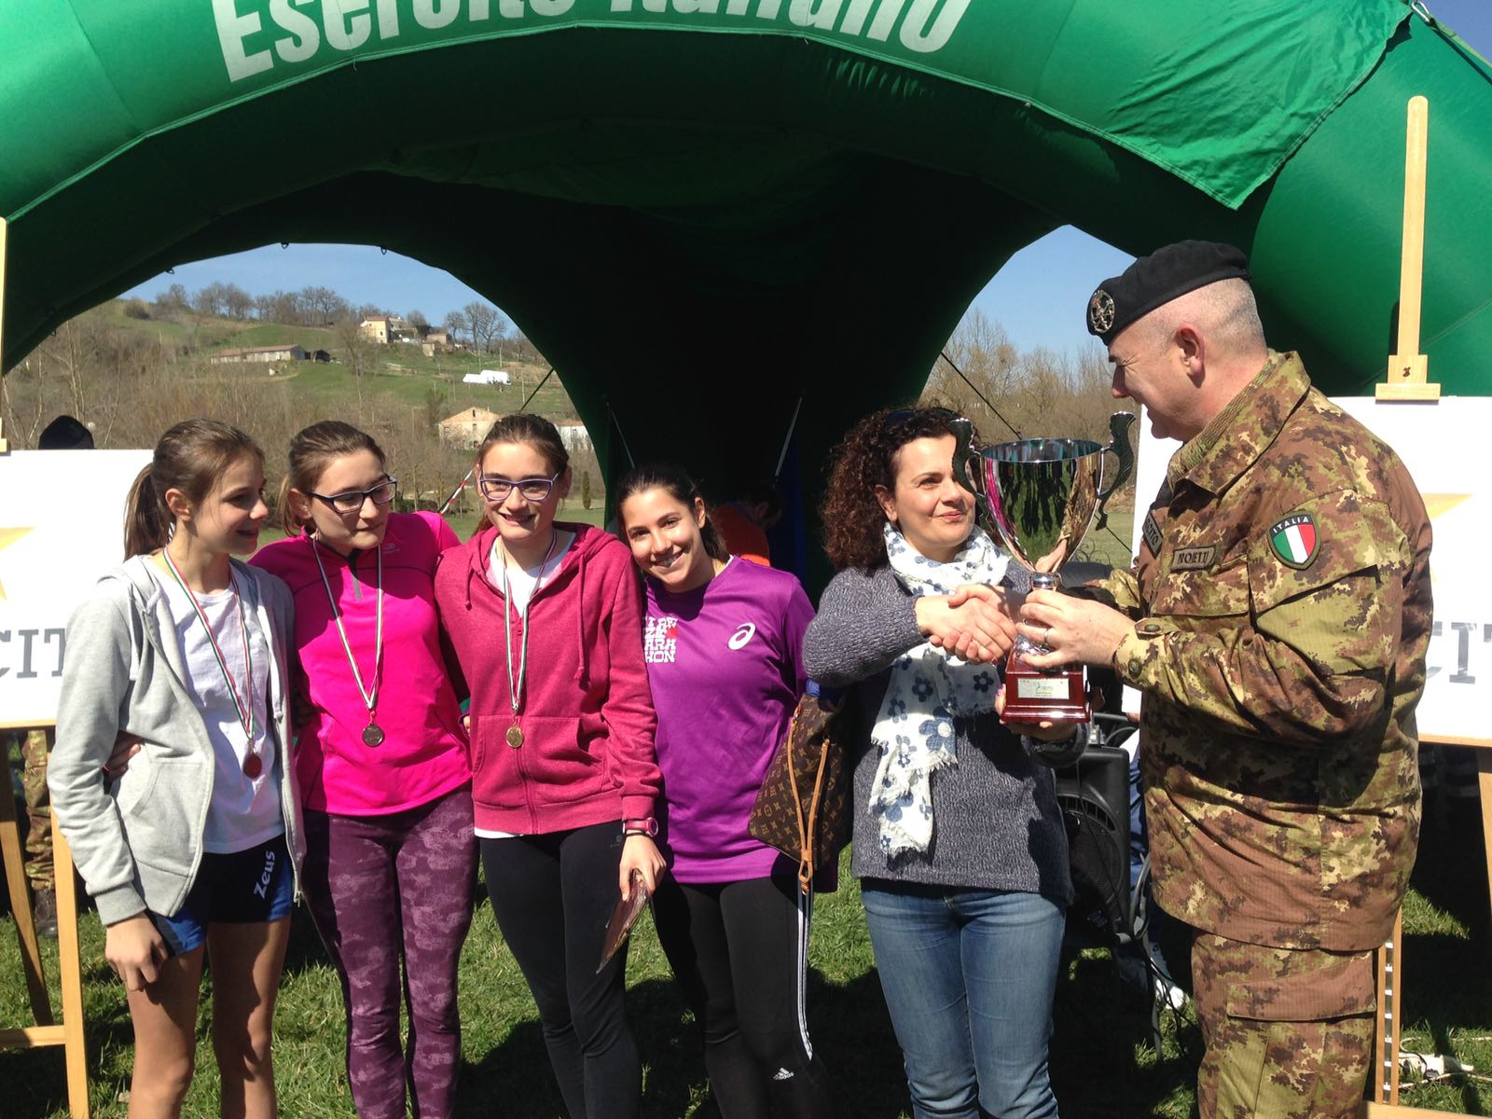
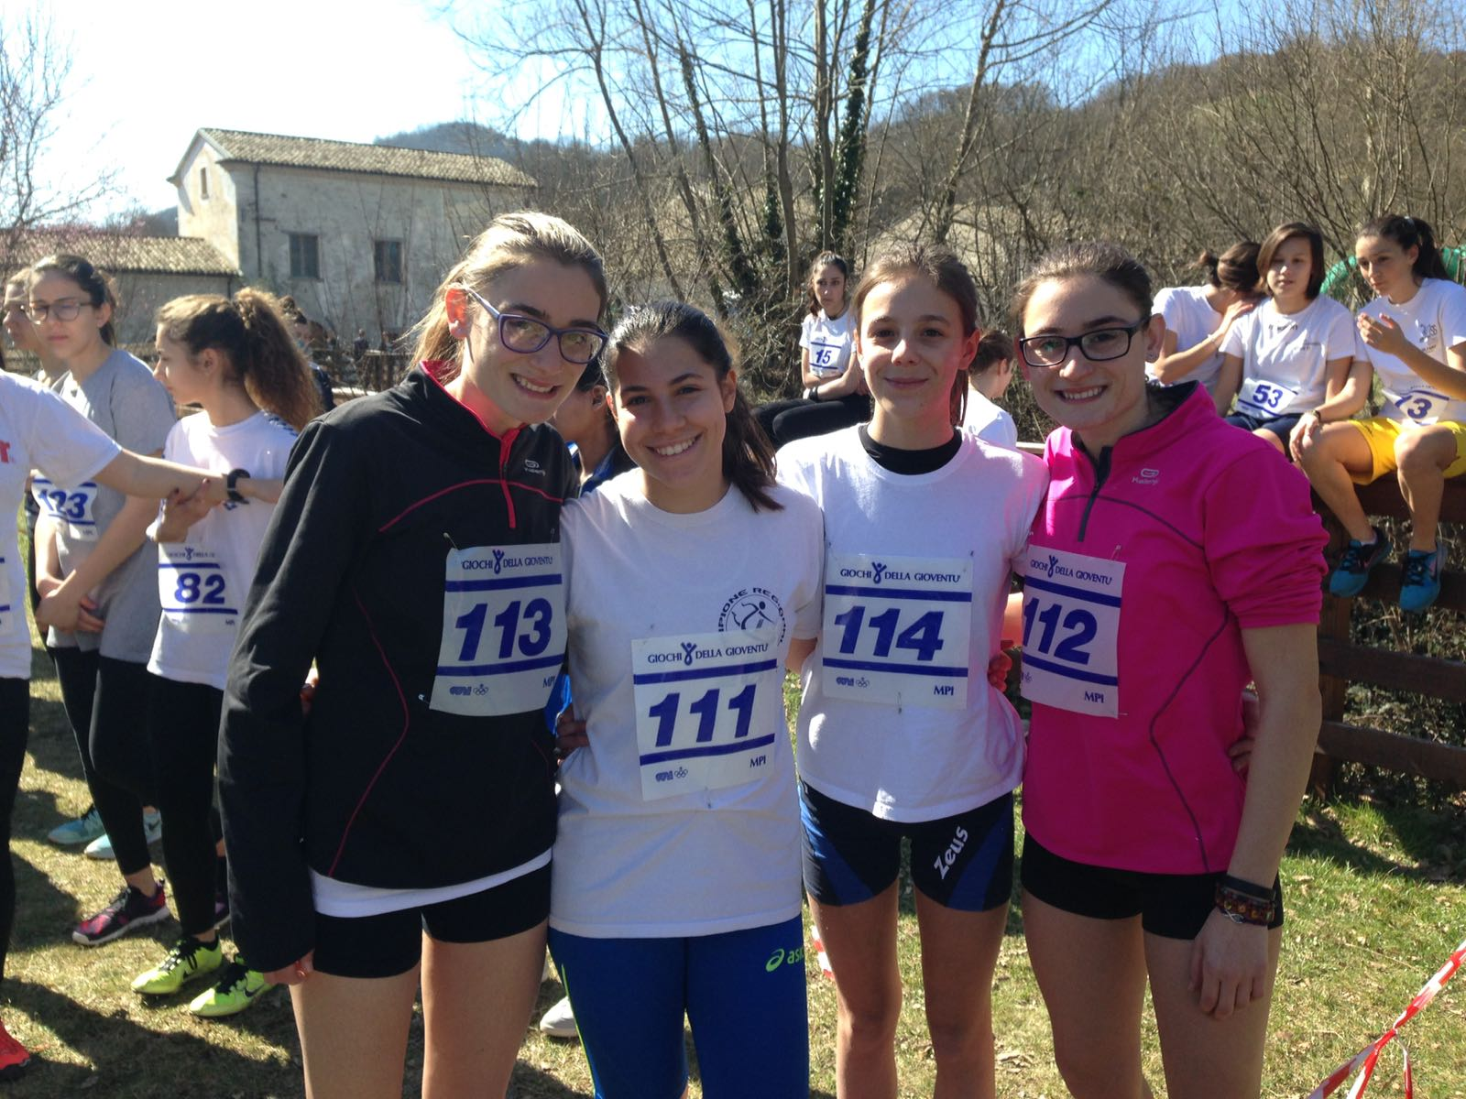
CAMPIONATI STUDENTESCHI 2017 FINALE REGIONALE DI CORSA CAMPESTRE , COLLE D’ANCHISE (CB) 14/03/2017
Classifica_a_Squadre_allieve
Classifica_a_Squadre_allievi
Classifica_individuale_allieve
Classifica_individuale_allievi
Galleria foto

